Slide 1
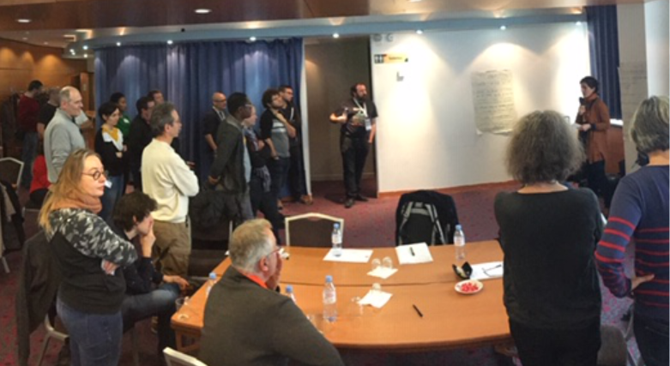
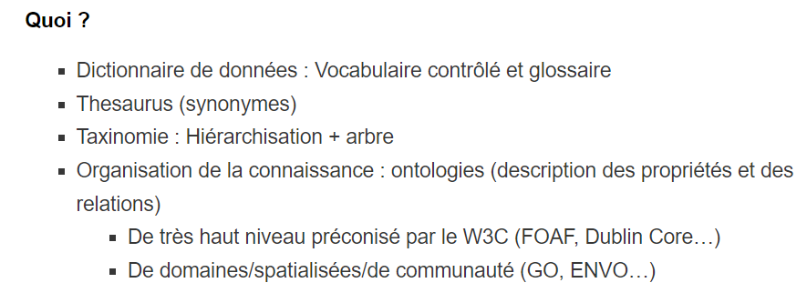
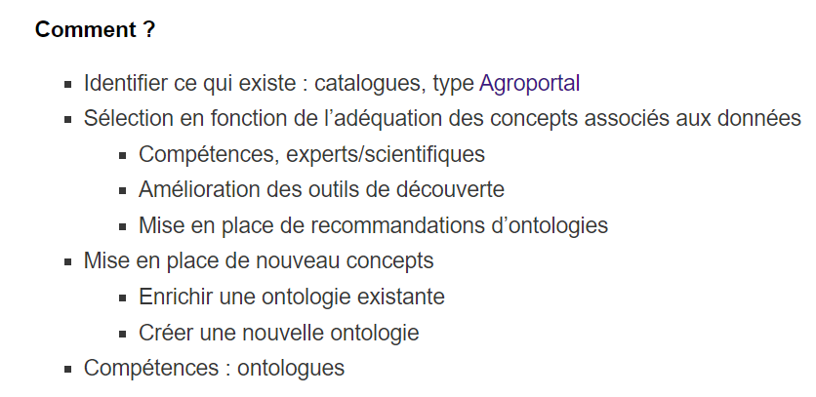
https://prosodie.cati.inrae.fr/retour-sur-latelier-fair/

Slide 2
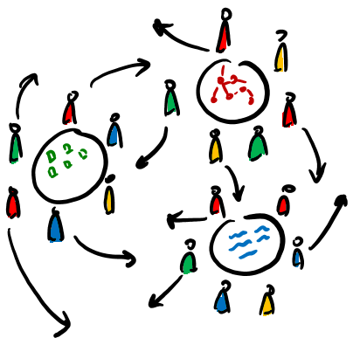
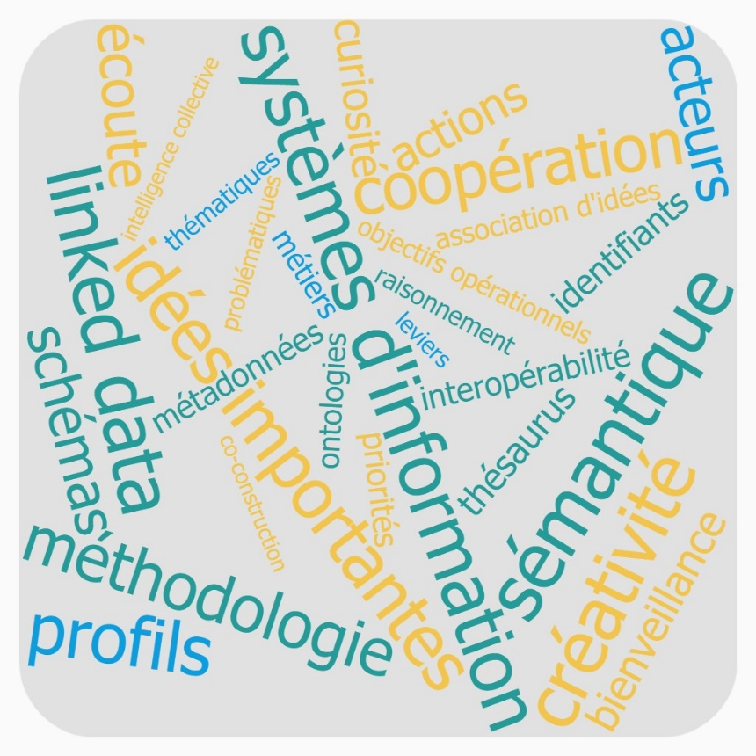
ateliers thématiques tournants
3 séquences de 20 minutes
1 séquence = 1 question
Restitution en plénière
© Académie de Grenoble
QUESTIONS
Quelles démarches collectives de sortie des SI en silos ? → salle Héron
Quels sont les besoins de formation? Quel(s) format(s) ? → salle Aigrette
Quelles méthodologies pour la réutilisation des ressources sémantiques ? → salle Martin pêcheur 1

Slide 3
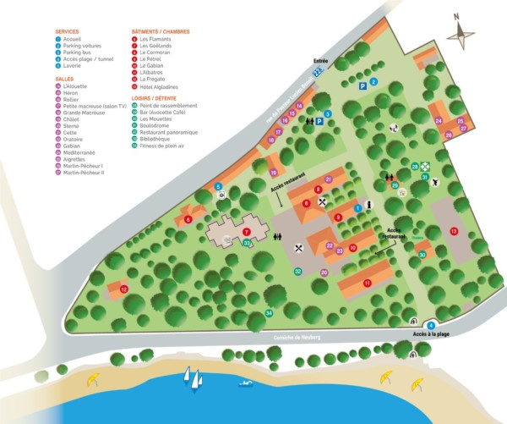
QUESTIONS
Quelles démarches collectives de sortie des SI en silos ? → salle Héron
Quels sont les besoins de formation? Quel(s) format(s) ? → salle Aigrette
Quelles méthodologies pour la réutilisation des ressources sémantiques ? → salle Martin pêcheur 1
2. Aigrette
1.Héron
3. Martin pêcheur

